Slide 1


Jaehong Docker Swarm Service
이재홍 (Docker 토이 개인 프로젝트 )

Slide 2
목차
프로젝트 배경
프로젝트 팀 구성 및 역할
프로젝트 수행 절차 및 방법
프로젝트 수행 결과
느낀점

Slide 3
프로젝트 배경_프로젝트 주제 및 선정 배경
프로젝트 주제
JDSS ( Jaehong Docker Swarm Project ) 는 사용자 요구 사항에 맞는 Docker Stack 을 배포하여 Web & Blog 서비스를 제공해주는 프로그램입니다. 사용하기 어려운 CLI 환경이 아닌, 그래픽 환경인 Dialog 로 제공하여 사용자가 더 쉽게 배포 & 조회 & 삭제 할 수 있는 프로그램입니다
선정 배경
Docker Swarm Mode 환경에서 사용자 요청에 맞게 이미지를 생성하고, 컨테이너를 묶어 Stack 으로 배포해주는 서비스를 제공하고자 주제를 선정하였습니다. 또한, 해당 서비스를 관리자 입장에서 모니터링 해보는 경험을 쌓기 위해 모니터링 환경도 구축하여 적용해보고자 합니다. 이를 통해 기존의 학습 내용에 대한 이해도 강화와 프로젝트 진행을 통한 경험을 쌓는 것을 목표로 삼고자 선정했습니다

Slide 4
프로젝트 배경_프로젝트 목적
프로젝트 목적은 아래와 같습니다
Docker Stack Mode 환경에서 사용자 요구 사항에 맞는 서비스 배포
Grafana & Prometheus 를 통한 모니터링 환경 구축
Harbor 를 통한 Private Regisry 구축
Dialog 를 통한 Gui 환경의 프로그램 구축
쉽고 간편한 배포 & 조회 & 삭제 프로세스

Slide 5
프로젝트 배경_프로젝트 개요_관련성
훈련 과정에서 배운 Linux & Docker & Vmware 를 접목시킨 프로그램입니다.
Docker 에 대한 학습을 바탕으로 진행한 토이 프로젝트이며, 주된 환경은 Vmware 를 통한 Linux 환경입니다.
훈련 과정에서의 학습을 뼈대로 삼고, 관련된 모니터링 기술과 저장소 기술을 자체적인 학습을 통해 프로젝트에 접목시켰습니다.
이를 통해 기존 학습 내용에 대한 이해도 강화와 새로운 기술에 대한 학습이라는 두 마리의 토끼를 잡고자 합니다

Slide 6
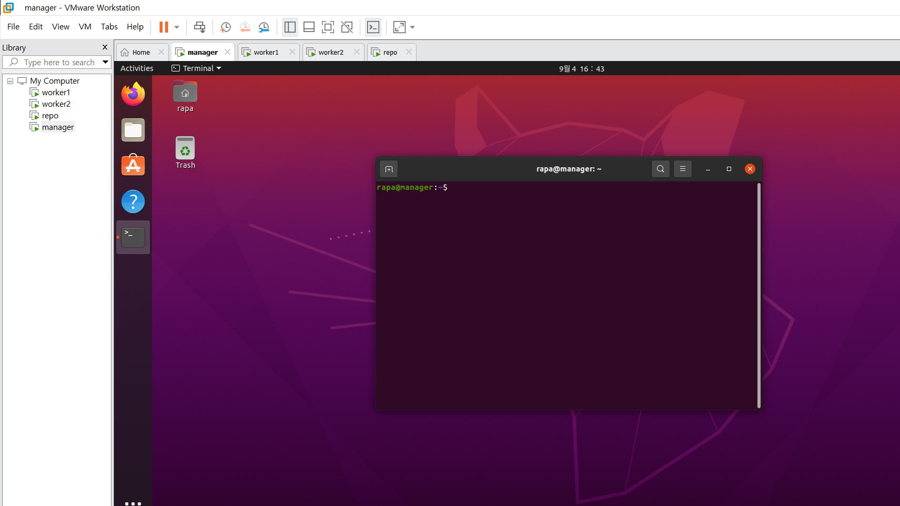

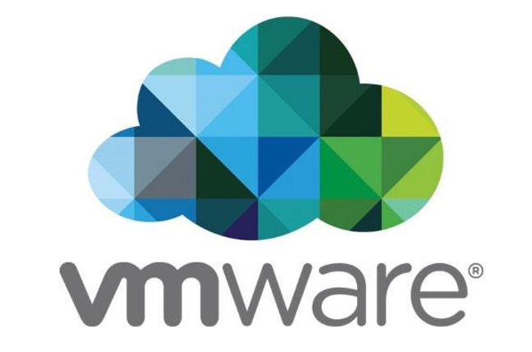
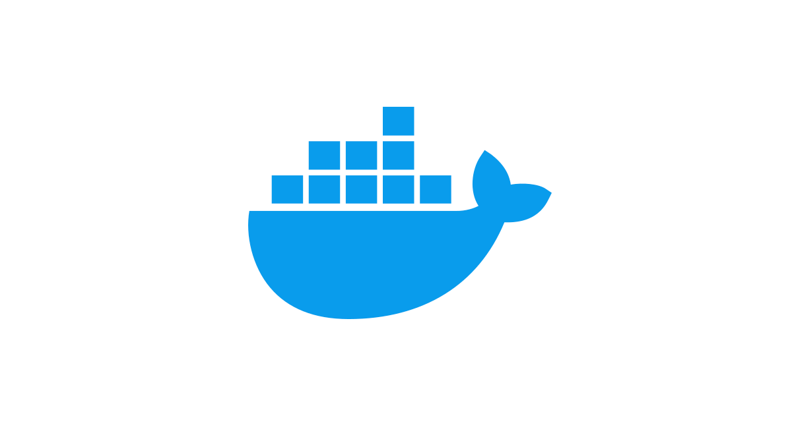
프로젝트 배경_프로젝트 개요_개발 환경
개발 환경에는 Vmware, Linux OS, Docker 를 사용합니다. Linux OS 를
설치한 Vmware 가상 머신에 Docker 를 설치하여 진행합니다

Slide 7



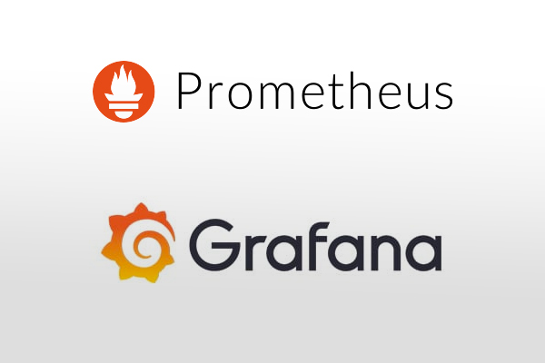


프로젝트 배경_기술 스택
linux, Docker, Docker Swarm mode, cAdvisor, Prometheus, Grafana, Harbor 를 사용합니다

Slide 8
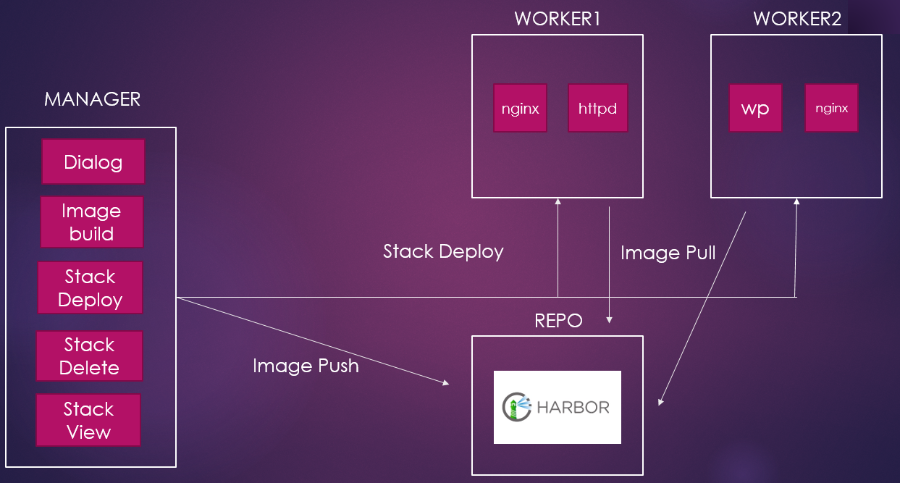
프로젝트 배경_프로젝트 Node 구조
Node 구조
Manger Node : Dialog, Image 생성, Worker Node 에 명령 전달과 같은 주 기능
Worker Node : 서비스의 주 컨테이너들이 위치, Image Pull 을 통한 컨테이너 배포
Repo Node : Harbor 를 이용한 사설 저장소가 위치하며, 각 Node 들에게 Image PUSH & PULL 을 제공합니다

Slide 9
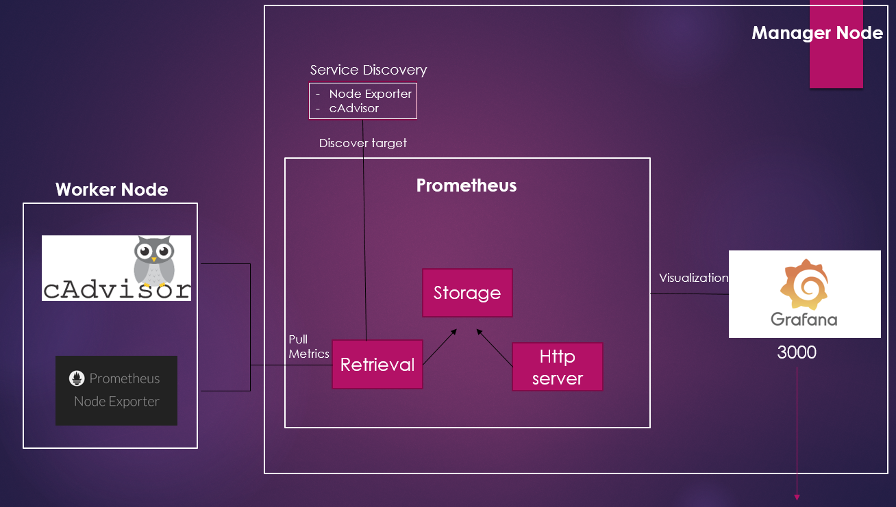
프로젝트 배경_프로젝트 Monitoring 구조
모니터링 구조 – Manager Node
Grafana 와 Prometheus 가 위치하며, Prometheus 는 Service Discovery 를 참조하여, Target 의 Data 를 Metrics Api 방식으로 수집하는 Pull 방식을 사용합니다. 이를 Grafana 를 통해 시각화 해서 확인합니다

Slide 10
프로젝트 배경_프로젝트 Monitoring 구조
모니터링 구조 – Worker Node
cAdvisor 와 Node Exporter 가 위치하며, cAdvisor 는 Container 환경을, Node Exporter 는 Node 의 환경에 대한 자원 사용량과 같은 Data 를 모니터링 합니다

Slide 11
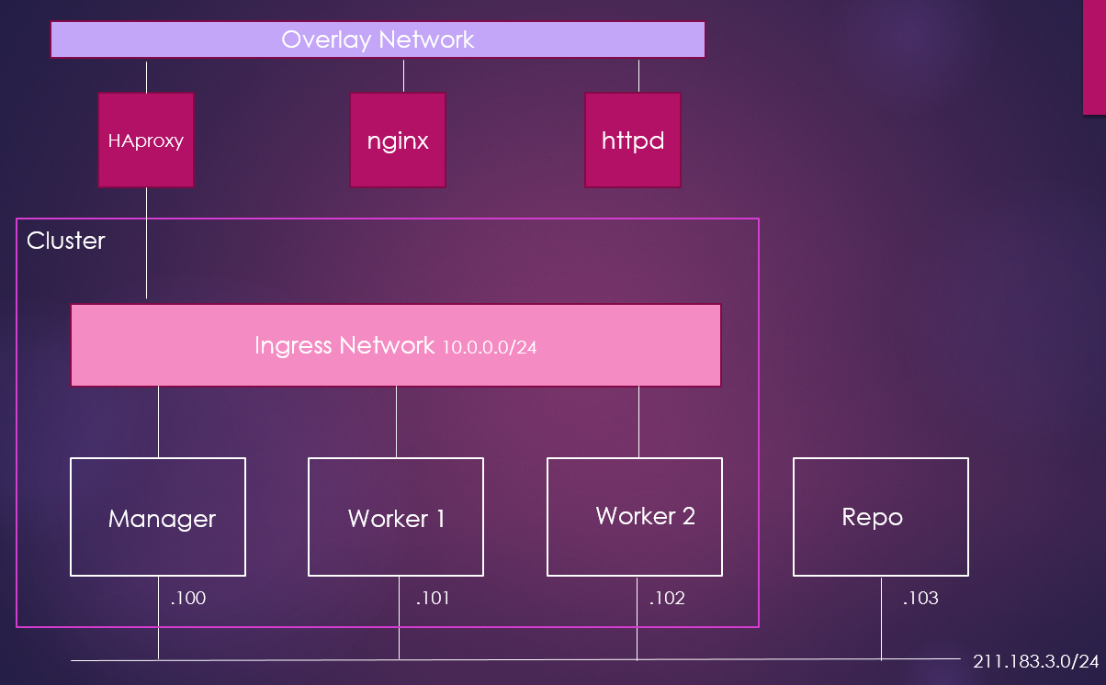
프로젝트 배경_프로젝트 Network 구조
Network 구조
Node 의 Network 는 211.183.3.0 대역을 사용하며, Manager Node 와 Worker Node 는 Cluster 환경을 구성하여 Ingress Network 를 사용합니다
Stack 배포시 사설 Overlay Network 를 생성하여 Haproxy 를 통해 다른 Container 에게 접근하게 구성합니다

Slide 12
2. 프로젝트 팀 구성 및 역활
훈련생 | 역할
이재홍 | Docker Swarm Mode 환경 구축 Harbor 저장소 구축 Dialog 구현 Docker Stack 배포 프로그램 구현 Prometheus & Grafana & cAdvisor 모니터링 환경 구축 Error 수정 및 Test

Slide 13
3. 프로젝트 수행 절차 및 방법
08/29
월
08.30
화
08.31
수
프로젝트 준비
프로젝트 주제 선정
프로젝트 사용 기술 조사
프로젝트 구조 설계
개발 환경 구성
프로젝트 구현
Dialog 구현
주요 기능 구현
Harbor 저장소 구축
프로젝트 구현 및 유지보수
모니터링 환경 구축
주요 기능 오류 수정
Dialog 오류 방지 기능 구현
기능 Test

Slide 14
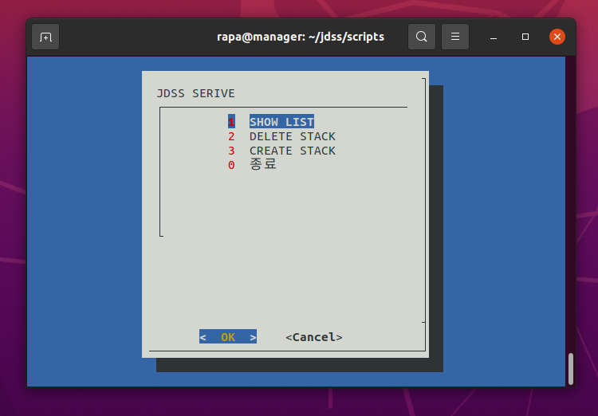
4. 프로젝트 수행 결과_Dialog
Main Menu
위에서 부터 Stack 조회, Stack 삭제, Stack 배포, 프로그램 종료의 기능을 제공합니다

Slide 15
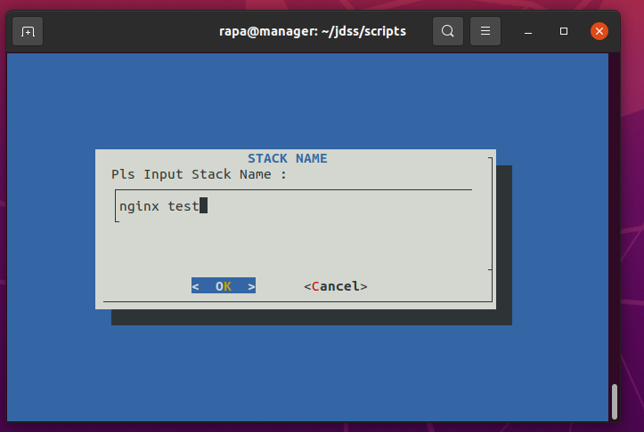
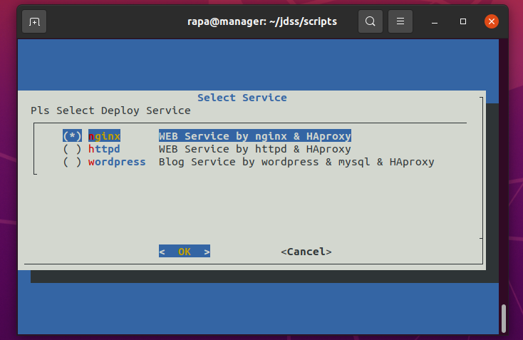
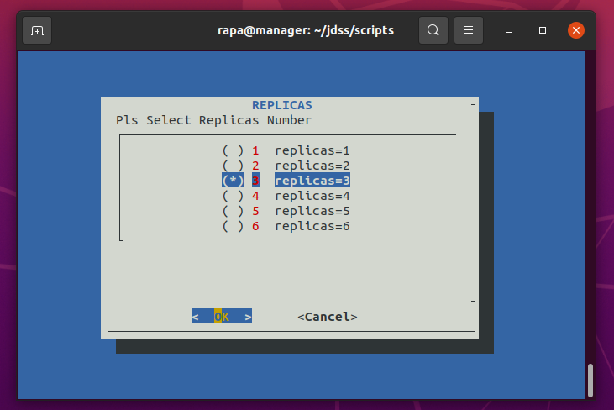
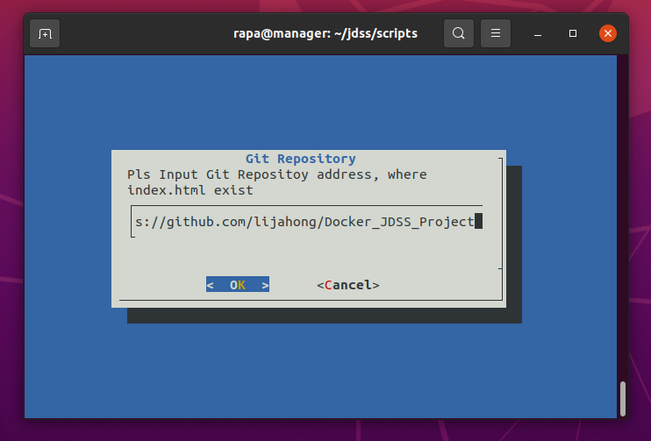
4. 프로젝트 수행 결과_Dialog
CREATE STACK – STACK 배포하기
사용자로부터 STACK 이름, 배포할 Service 종류, Replicas 수, Clone 할 Github 주소 순으로 입력 받습니다
만약, Data 를 입력하지 않고 OK 를 누르거나, Cancel 을 누르면, 배포 프로세스를 종료 후 Main Menu 로 돌아갑니다

Slide 16
4. 프로젝트 수행 결과_Dialog
CREATE STACK – STACK 배포하기
Web 서비스의 종류에는
Nginx & Haproxy 서비스
Httpd & Haproxy 서비스
가 있으며, Haproxy 는 manager, nginx 및 httpd 는 worker 에 배포하여 서비스를 제공해줍니다

Slide 17
4. 프로젝트 수행 결과_Dialog
CREATE STACK – STACK 배포하기
Blog 서비스는
Wordpress & Mysql & Haproxy
이며, Mysql 과 Haproxy 는 manager, wordpress 는 worker 에 배포되며, manager 에서 mysql 를 위한 볼륨을 제공해줍니다

Slide 18
4. 프로젝트 수행 결과_Dialog
CREATE STACK – STACK 배포하기
Github 주소는 Web 서비스인 nginx, httpd 배포시에만 입력받으며, 서비스 배포시 출력할 Web page 파일을 Clone 해 옵니다
해당 파일을 이용해 Image 를 만들어 컨테이너로 배포 및 저장소에 Pull 해줍니다

Slide 19
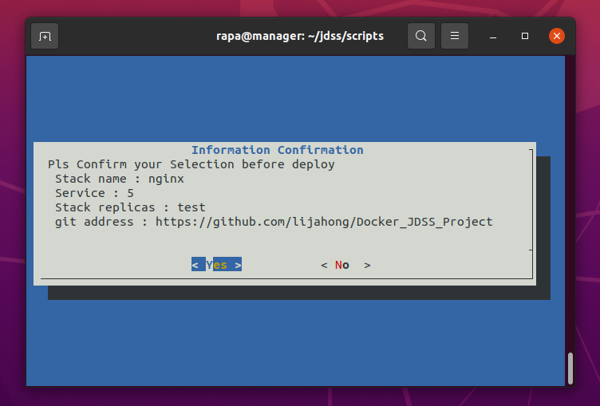
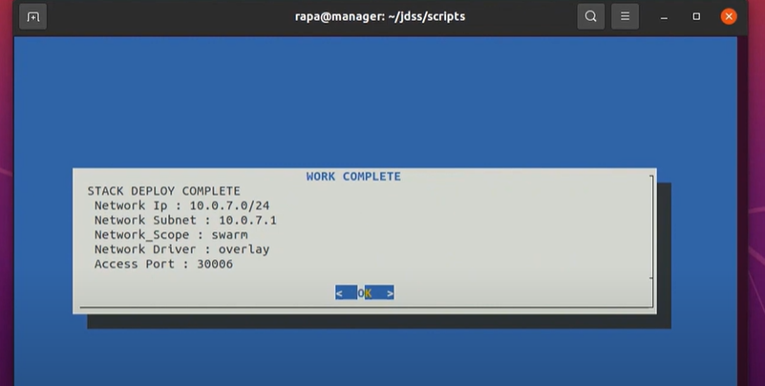
4. 프로젝트 수행 결과_Dialog
CREATE STACK – STACK 배포하기
입력이 완료되면, 입력한 정보를 최종 확인하는 창이 나오며, Yes 를 누르면 배포가 진행됩니다
배포 완료 후, 해당 Stack 의 Network 정보를 출력해줍니다
Stack 배포시, Image 생성 & Image Push & 컨테이너 배포 & Overlay Network 생성이 이루어집니다

Slide 20
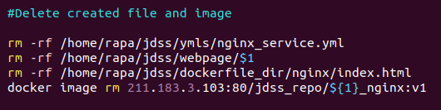
4. 프로젝트 수행 결과_Dialog
CREATE STACK – STACK 배포하기
배포가 완료되면, 배포를 위해 사용한 임시 yml 파일, Clone 한 디렉토리, Image 생성에 사용한 index.html, Image 파일을 삭제하여 용량의 효율을 높입니다
생성한 Image 는 저장소에 Push 되었기에, local 저장소에 있는 Image 를 삭제합니다

Slide 21
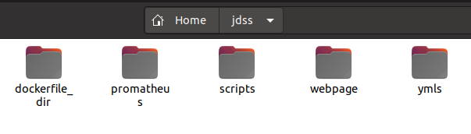
4. 프로젝트 수행 결과_Dialog
Stack 배포 프로그램 구현 파일 구성은 아래와 같습니다
dockefile_dir : Docker Image Build 를 위한 Dockefile Directory
promatheus : promatheus Container 배포를 위한 yml 파일 Directory
scripts : Dialog 및 주요 기능 Scripts 파일 Directory
webpage : Git Clone 을 통해 불러온 파일을 저장하는 Directory
ymls : Stack 배포를 위한 yml 파일 Directory

Slide 22
4. 프로젝트 수행 결과_Dialog
createstack.sh
nginx
makeweb.sh
STACK 배포 프로그램 파일 구조
Main 파일이 주 Dialog 를 이루며, 배포할 Service 에 따라 web 과 wp 로 나누어 집니다
Web 배포시 nginx 와 httpd 로 파일을 나눴습니다
이와 같은 모듈화 구조로, 쉬운 유지 보수와 재사용성을 제공해줍니다
main
createstack.sh
httpd
makewp.sh
word
express

Slide 23
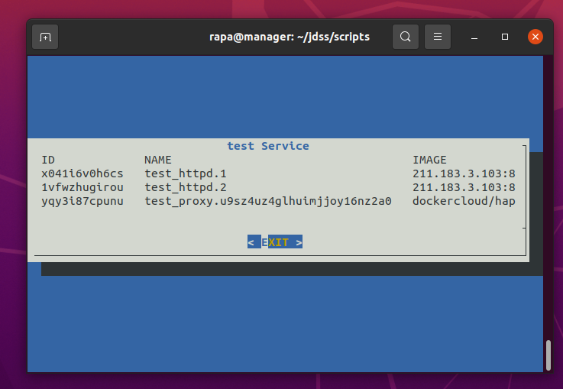
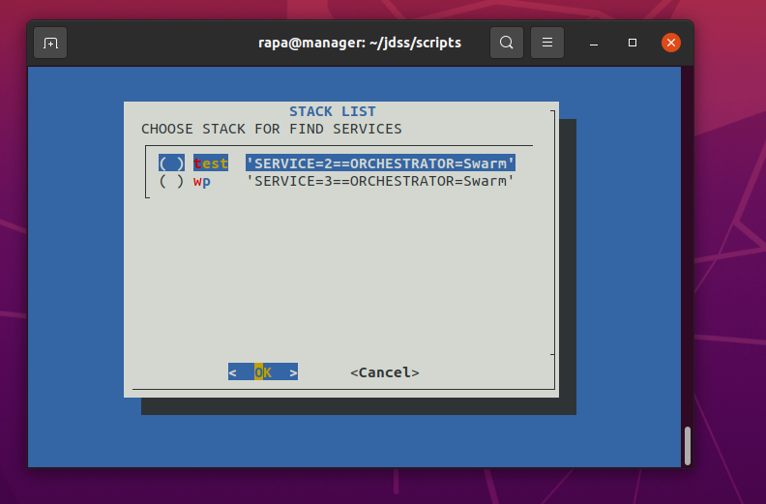
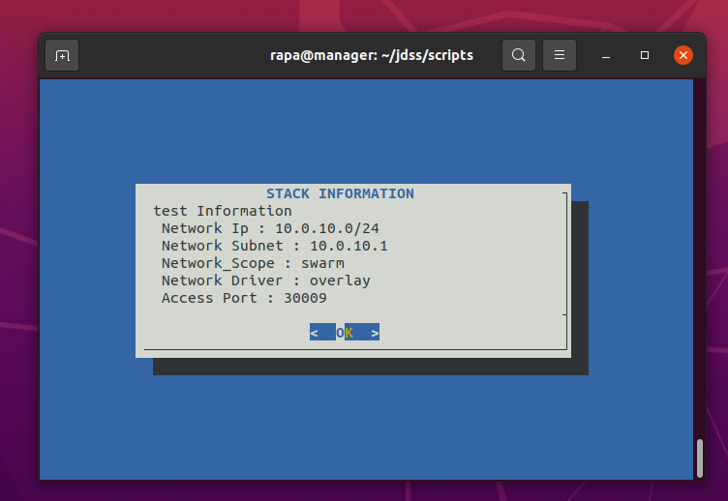
4. 프로젝트 수행 결과_Dialog
SHOW LIST – STACK 조회
배포된 Stack list 를 확인할 수 있으며, 선택시 Stack 의 Container 정보 및 Network 정보를 확인할 수 있습니다

Slide 24
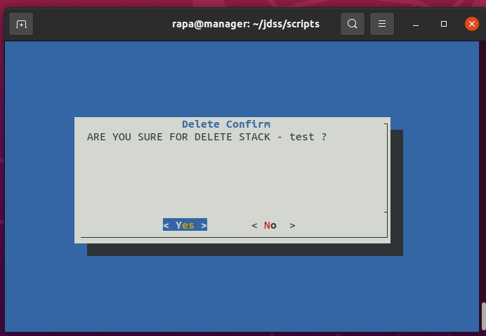
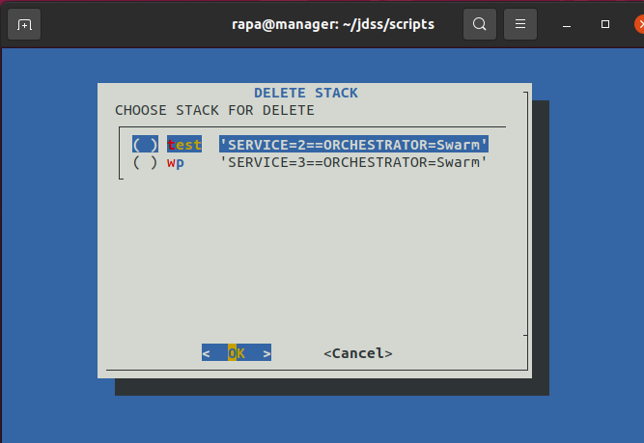
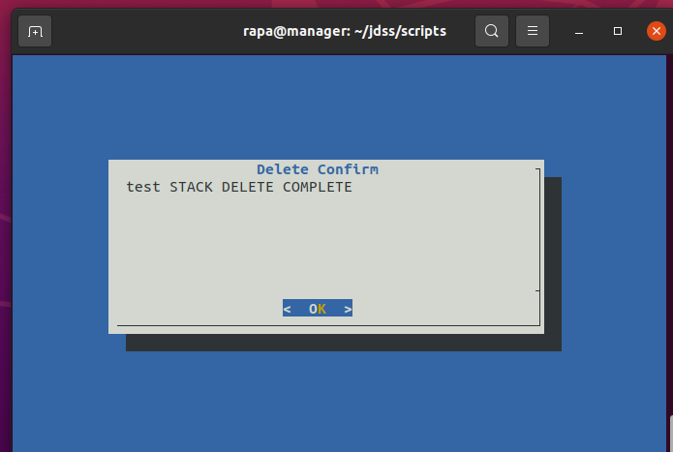
4. 프로젝트 수행 결과_Dialog
DELETE STACK – STACK Delete
삭제할 Stack 을 선택하고, 최종 확인을 누르면, 배포된 Stack 과 배포된 Overlay Network 를 삭제해줍니다

Slide 25
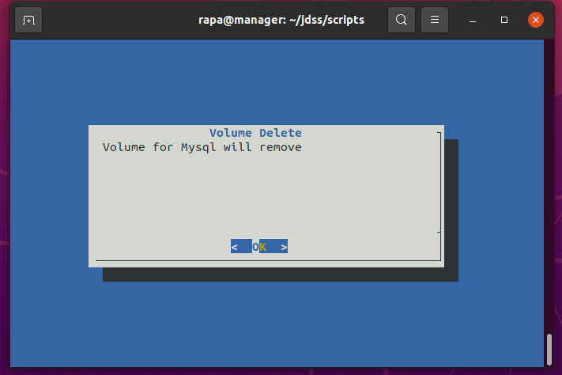
4. 프로젝트 수행 결과_Dialog
DELETE STACK – STACK Delete
Wordpress STACK 삭제시, 생성된 Volume 역시 삭제됩니다

Slide 26
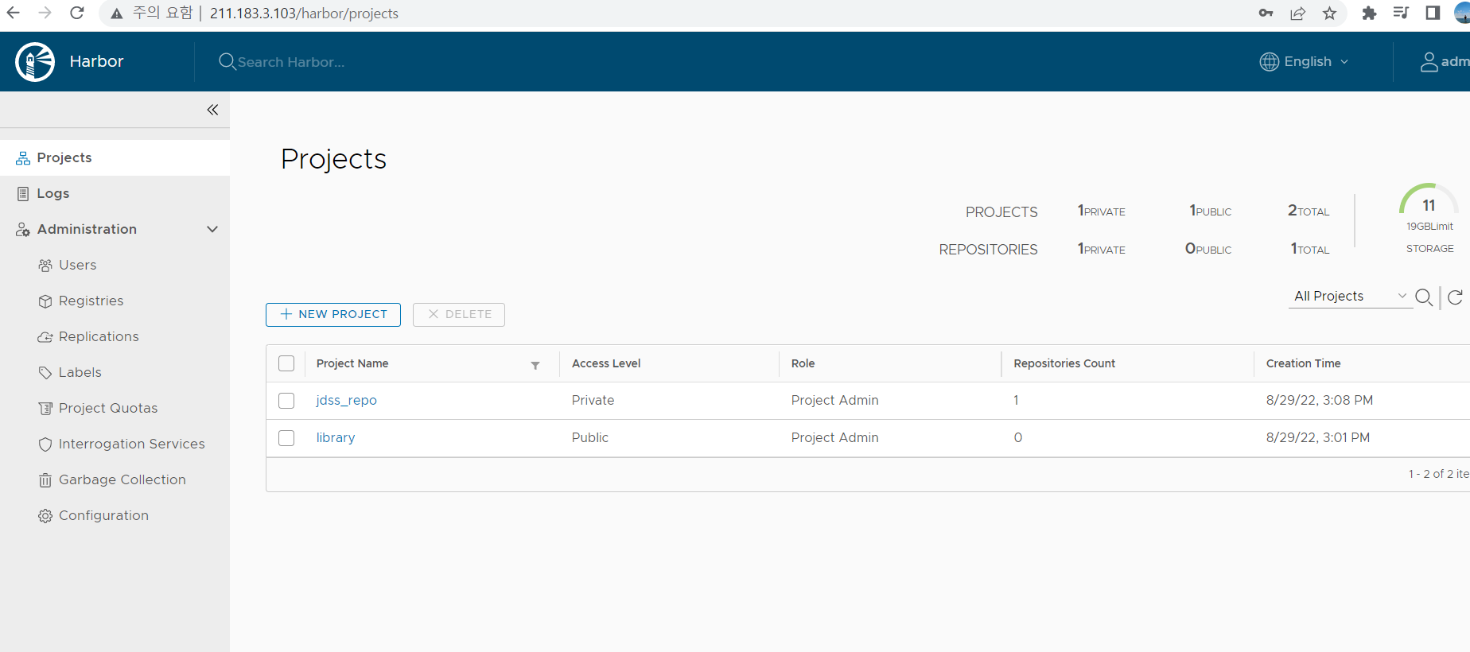
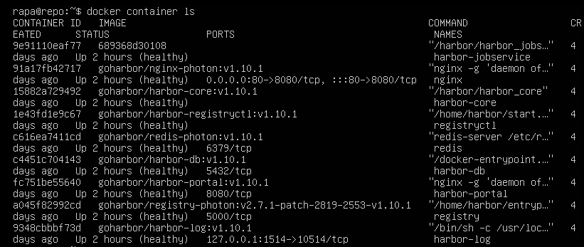
4. 프로젝트 수행 결과_Harbor
Harbor
Image 저장 및 사용을 위해 사설 저장소로서 Harbor 를 사용합니다. Harbor 는 repo Node 에 배포되어 있습니다.
Http 를 사용하며, 인증에는 username & password 방식을 사용합니다

Slide 27
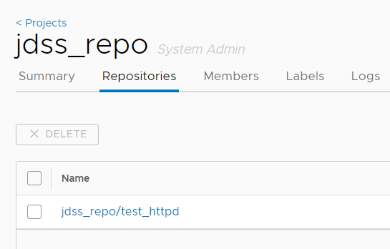
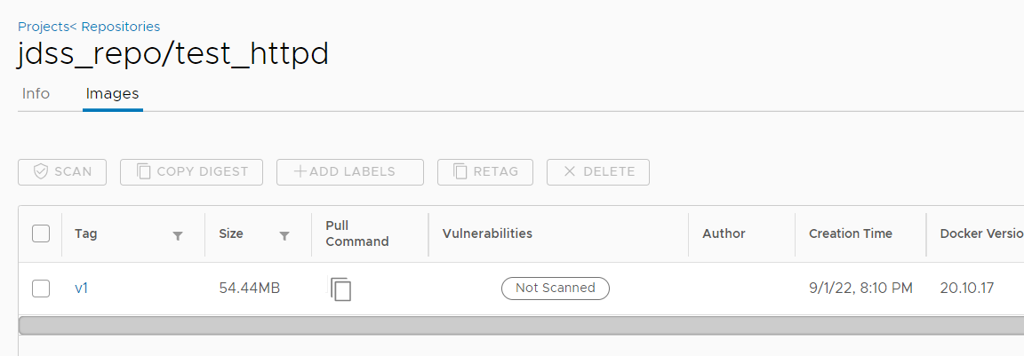
4. 프로젝트 수행 결과_Harbor
Harbor
Stack 배포시 Image 를 생성하여 Harbor 에 Push 합니다. 이는 Web 서비스 배포시에만 해당합니다

Slide 28



4. 프로젝트 수행 결과_Monitoring
Monitoring
모니터링 환경에는 cAdvisor & Prometheus & Grafana 환경을 사용합니다

Slide 29
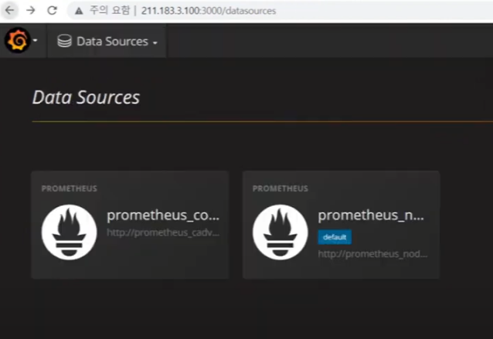
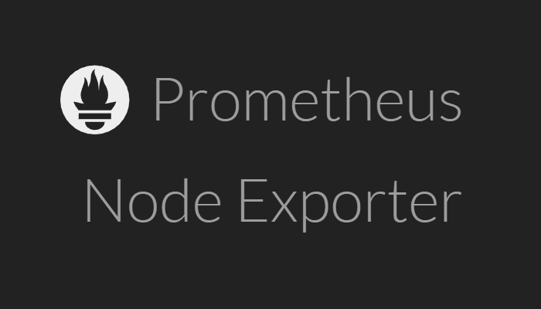
4. 프로젝트 수행 결과_Monitoring
Monitoring
cAdviosr 는 worker node 의 컨테이너 환경을, Prometheus Node Exporter 는 node 자체를 모니터링 해줍니다. 해당 Data 를 Prometheus 에서 수집한 후 Grafana 에서 시각화 해줍니다

Slide 30
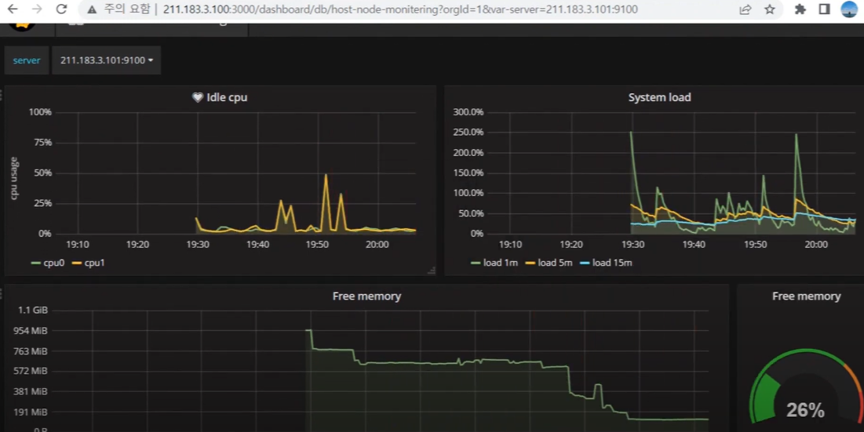
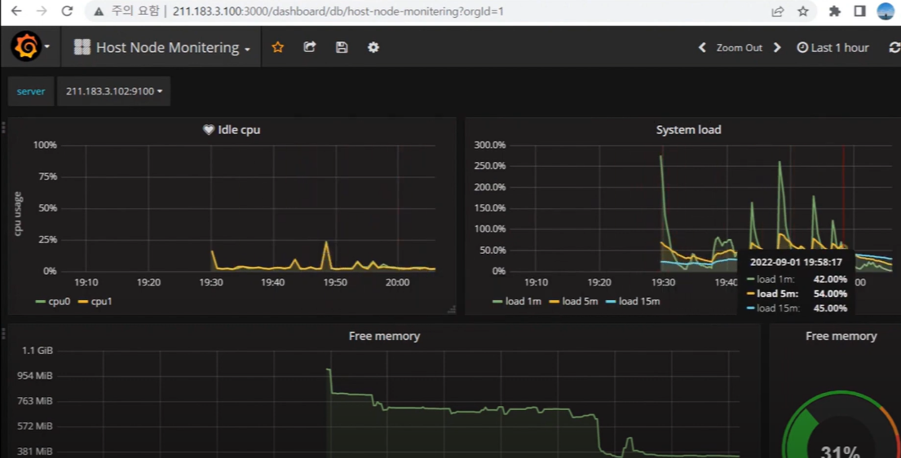
4. 프로젝트 수행 결과_Monitoring
Monitoring
Node Exporter 를 통해 각 Node 의 Cpu 사용량, 시스템 로드율, 사용 가능한 메모리 를 모니터링 합니다

Slide 31
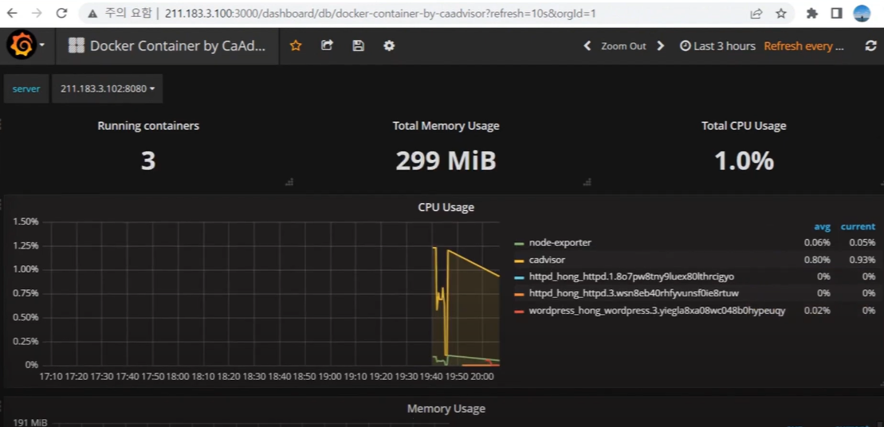
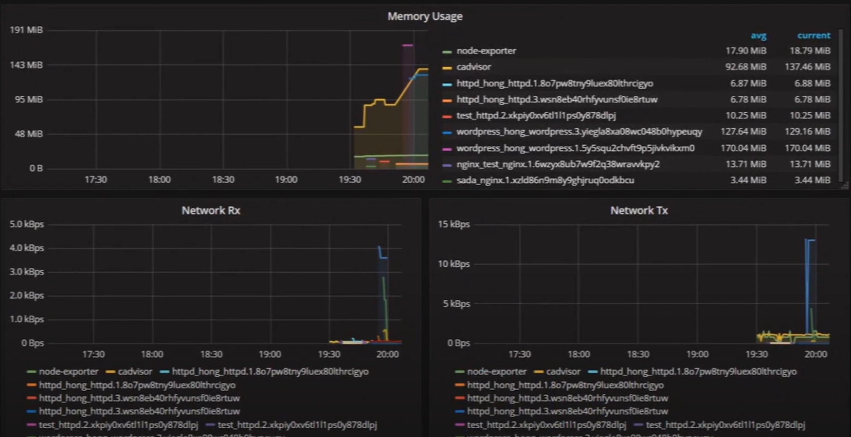
4. 프로젝트 수행 결과_Monitoring
Monitoring
cAdvisor 를 통해 각 Node 의 컨테이너 환경을 모니터링 합니다. CPU 사용률, 메모리 사용량, 동작중인 컨테이너 수를 실시간으로 모니터링 가능합니다

Slide 32
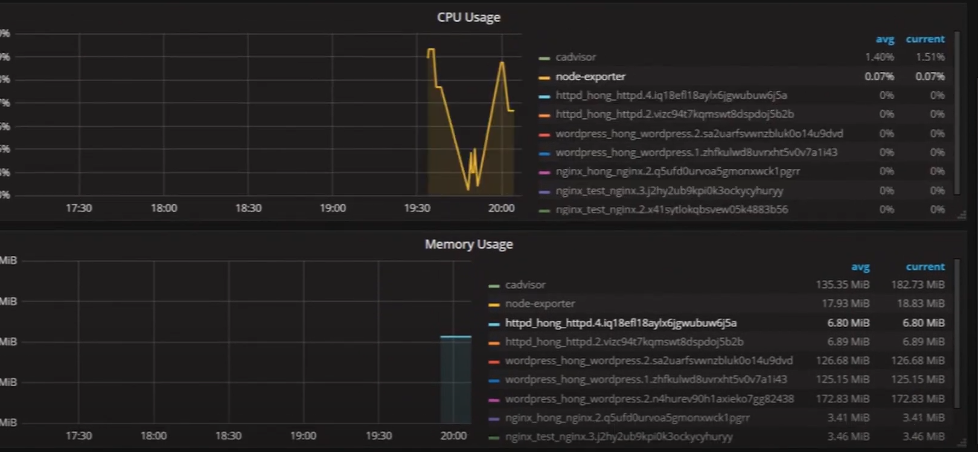
4. 프로젝트 수행 결과_Monitoring
Monitoring
특정 컨테이너에 대해서만 표시하는 것도 가능합니다. 해당 Data 는 Prometheus 에서 target 인 cAdvisor 로 부터 pull 하는 것이며, 시간은 5초 마다 한 번씩 가져오도록 설정하였습니다

Slide 33

4. 프로젝트 수행 결과_시연 동영상
https://www.youtube.com/watch?v=mbWD0htjHxU&t=5s

Slide 34
5. 느낌점_아쉬운 점 & 개선 사항
기술적인 부분에서 시간에 대한 아쉬움이 있었습니다. 이번 프로젝트를 통해 Harbor, Grafana, Prometheus, cAdvisor 를 사용해 보았는데, 깊게 공부하지 못하고, 구현 및 사용에 중점을 뒤어 아쉬움을 느꼈습니다. 또한, 기능의 경우 Rolling Update 와 Roll Back 기능을 구현하지 못한 것에 아쉬움이 있었습니다. 만약 개선을 하고자 한다면, 다음과 같은 사항을 개선하고 싶습니다
Rolling Update & Roll Back 기능 추가
Prometheus 를 Pull 방식이 아닌 InfluxDB 를 이용한 Push 방식으로 구현
Harbor 인증시 Https 를 이용한 인증 방식 사용

Slide 35
5. 느낌점_어려웠던 점
이번 프로젝트를 진행하며 모든 순간이 순탄하지는 않았습니다. 대표적으로 오류 수정에서 가장 큰 어려움을 느꼈던 것 같습니다. 발생한 문제에는 wordpress 연결 문제, Dialog 절차 문제, Stack 배포시 Image 를 못 찾는 문제가 있었습니다. 문제가 발생한 순간마다 해당 문제를 해결할 때까지 자리에서 벗어날 수가 없었습니다. 허나, 이 해결 과정은 결코 고통스럽지 않았습니다. 오히려 고민과 생각, 그리고 수많은 시도를 할 때마다 즐거웠고, 문제를 해결하면 생기는 기쁨의 도파민 덕분에 문제 해결에 즐거움을 느꼈습니다

Slide 36
5. 느낌점_소감
6월 13일부터 지금까지, 2달이 넘는 긴 시간동안 배운 많은 것을 되돌아볼 수 있는 시간이었습니다. Python 부터 Docker 까지, 많은 것을 배웠지만, 그것을 자신만의 것으로 직접 개발에 사용해보는 기회는 많지 않았습니다. 허나, 이번 토이프로젝트를 통해 그동안의 학습을 되돌아볼 수 있었으며, 새로운 기술에 대해 독자적인 학습을 하여 개발에 대한 의욕을 불태울 수 있는 계기가 되었습니다. 3일이라는 짧은 시간이었지만 계획한 목표를 성공적으로 달성할 수 있어 매우 기쁩니다

Slide 37
Thank You For More Information Velog : https://velog.io/@lijahong Github : https://github.com/lijahong

